Slide 1
蓝色的树叶

Slide 2



1（ ）的银杏树叶
2（ ）的梧桐树叶

Slide 3
蓝色
（ ）的树叶

Slide 4

自读课文，说说，课文讲了怎样的故事？在读的过程中把不认识的字画出来 。

Slide 5


小朋友想一想为什么
这张树叶怎么会是蓝色？

Slide 6
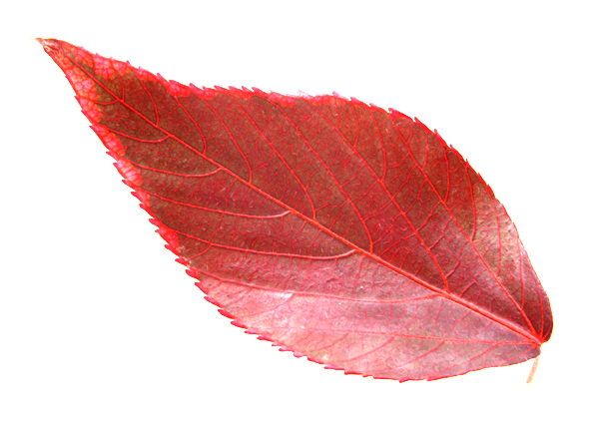
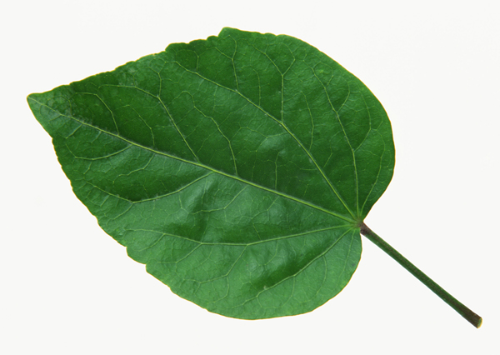
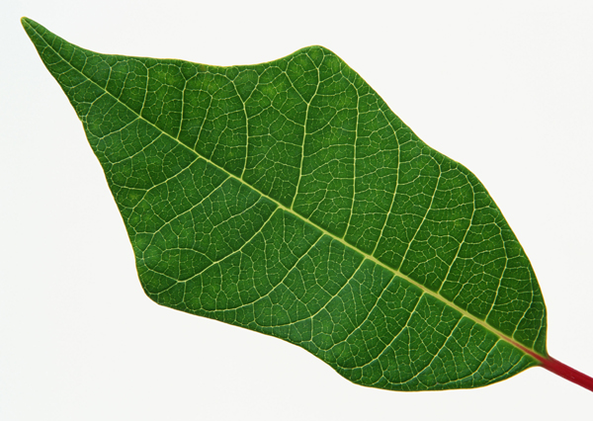
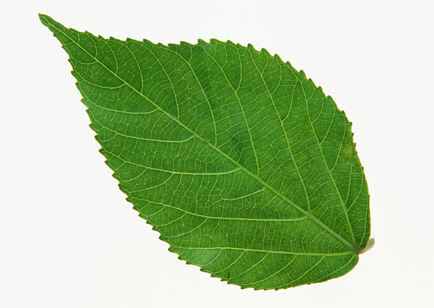
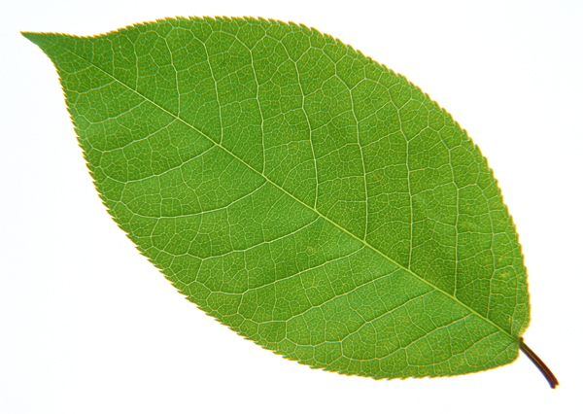
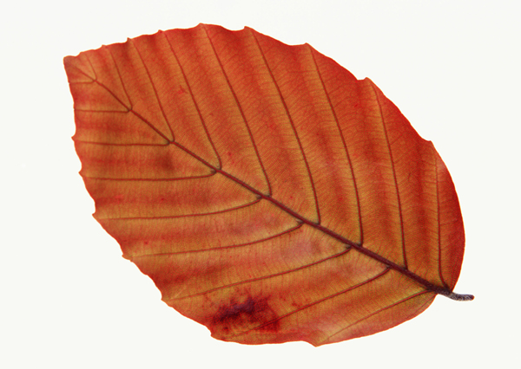
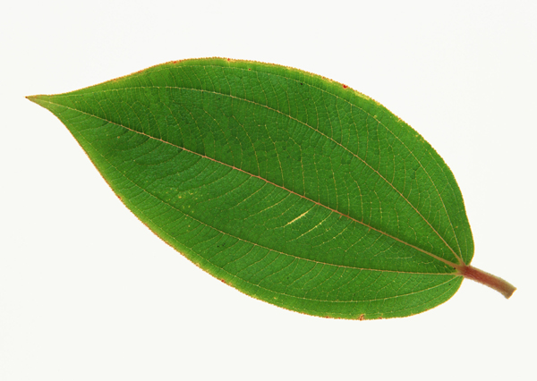
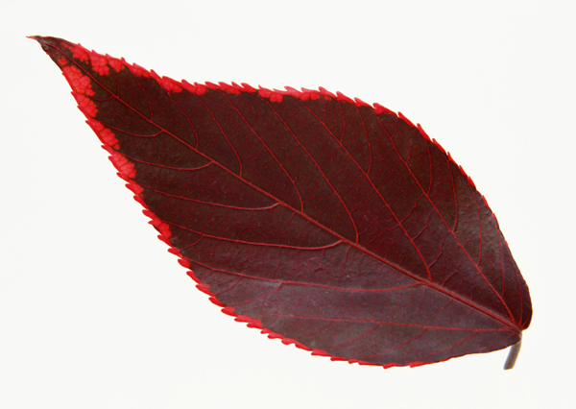
铅
惹
术
吐
桌
盒
注
削
皱

Slide 7
我会变
木＋、＝（术） 土+( )= 吐
若＋（ ）＝惹 卓+( )= 桌
盒＝（ ）＋（ ）
注＝（ ）＋（ ）
口
心
八
合
皿
氵
主

Slide 8
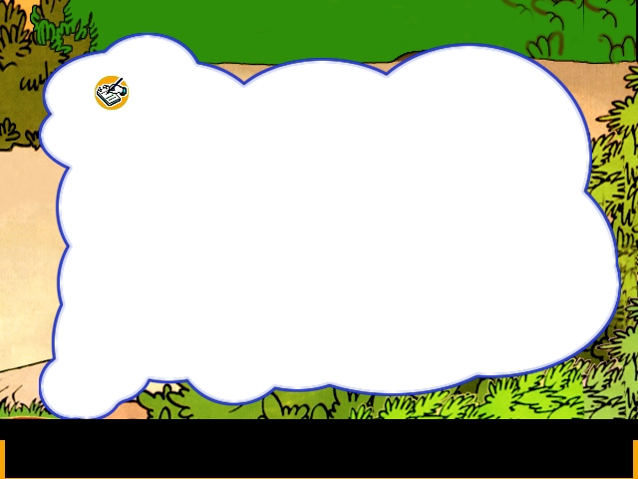
算术 美术 惹人爱 惹事 吞吞吐吐 吐气 书桌 桌子 盒子 文具盒 削铅笔 削皮 皱眉头 皱纹 注意 铅笔

Slide 9
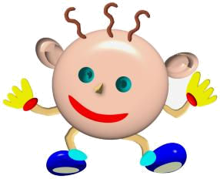
一起去爬山吧！
皱眉
注意
盒 子
桌 子
吞吞吐吐
惹人喜爱
削铅笔
美术

Slide 10
找到她们之间的对话

Slide 11
李丽看看旁边的林园园，她已经把树画好了。树叶那么绿，真惹人爱。

Slide 12
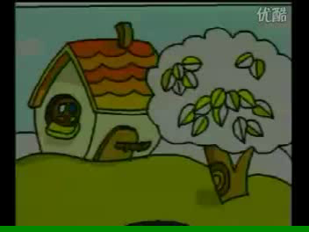

Slide 13
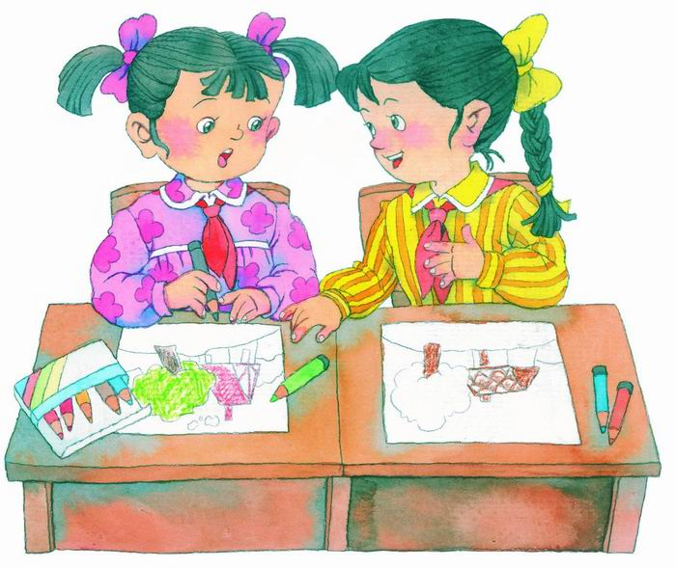
李丽小声地对林园园说：“把绿铅笔借给我用一用行吗？”
林园园吞吞吐吐地说：“我还没画完呢。”
1、把绿铅笔借我用一用。
2、把绿铅笔借我用一用行吗？

Slide 14
李丽说：“现在可以把你的绿铅笔借给我了吧。”
林园园说：“我怕你把笔尖弄断了。”
李丽说：“我小心一点儿。”

Slide 15
林园园说：“你要注意，不要削，画的时候不要用力，不要画得太多。”
李丽连忙说：“我只画树叶和小草。”
林园园皱着眉头说：“还要画小草？”

Slide 16
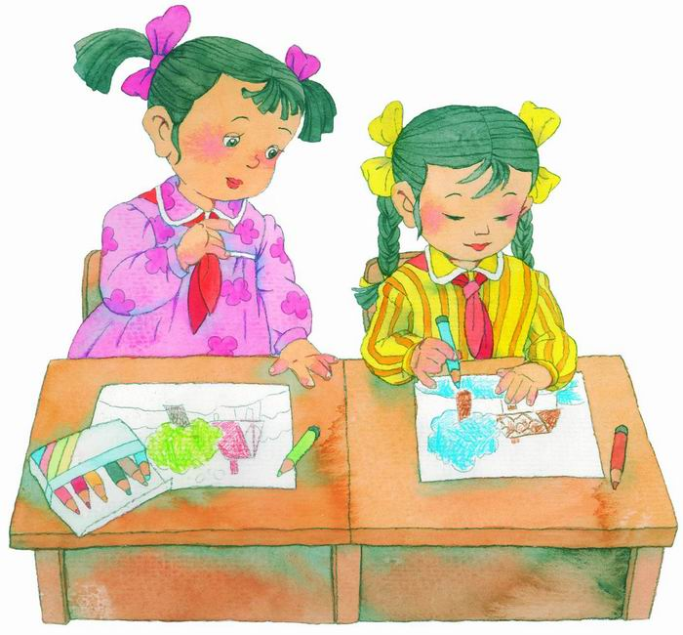
林园园看着蓝色的树叶，她是怎样想的？

Slide 17
李丽拿起自己的蓝铅笔，用心地画着一片片树叶。林园园看着这些蓝树叶，不由得脸红了。

Slide 18
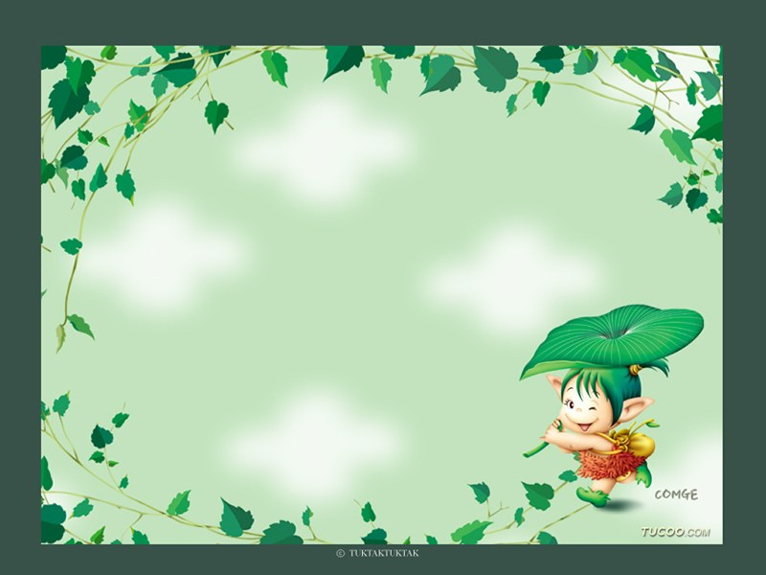

想一想:
你从“脸红”这个词中可以知道林园园以后会怎样?

Slide 19
读读说说
1、你把绿铅笔借给我用一用行吗？
（你想向同学借尺子，怎么说？）
———————————— 吗？
你把尺子借给我用一用行
（你想向同学借红笔，怎么说？）
———————————吗？
你把红笔借给我用一用行
（你想让妈妈帮你取下书包，怎么说？）
—————————— 吗？
妈妈帮我取下书包行
2、现在可以把你的绿铅笔借给我了吧。
（你等了好久，求妈妈让你出去玩，怎么说？）
—————————————————————
现在可以让我出去玩了吧。
你把绿铅笔借给我用一用行吗？

Slide 20
我会说！
例1：你把绿铅笔借给我用一用，行吗？
疑问句（ ）吗？
例2：现在可以把你的绿铅笔借给我了吧。
祈使句（ ）吧。
例3：吞吞吐吐 花花绿绿
（ ）（ ）（ ）

Slide 21

演一演
又是一节美术课上，李丽的绿铅笔又找不到了。这时……

Slide 22
蓝色的树叶
同学们再见

